Slide 1
Oporavak MongoDB baze podataka
Marta Đorđević 1490

Slide 2
Oporavak baze podataka je proces vraćanja baze podataka u stabilno stanje nakon kvara koji je doveo do gubitka i oštećenja podataka.
Cilj ovog procesa je obnova podataka tako da se očuva njihova dostupnost, pouzdanost i celovitost.
Kvarovi koji mogu zahtevati oporavak baze podataka uključuju hardverske kvarove, softverske greške, korisničke greške, napade hakera ili prirodne katastrofe
Oporovak baze podataka uključuje sledeće korake:
Identifikacija problema
Sigurna kopija podataka
Obnova podataka
Provera konzistentnosti
Ponovno pokretanje

Slide 3
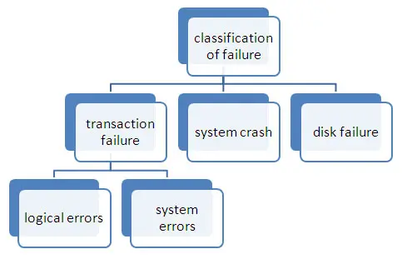
Vrste kvarova

Slide 4
Oporavak MongoDB
Oporavak MongoDB baze podataka odnosi se na proces vraćanja baze podataka u ispravno stanje nakon nekog neočekivanog događaja koji može uzrokovati gubitak podataka ili oštećenje baze podataka
Oporavak MongoDB baze podataka ima za cilj povratiti podatke u konzistentno stanje i to se postiže primenom različitih tehnika, a neke od njih će biti opisane u nastavku.

Slide 5
Backup and Restore
Pravljenje rezervnih kopija i vraćanje (Backup and Restore) u MongoDB-u predstavlja kreiranje kopija podataka i njihovo vraćanje kada je to potrebno
Rezervne kopije su rezervne kopije koje kao tip podatka koriste BSON format. To je jedan od najvažnijih delova za svakog administratora baze podataka. Ona omogućava ponovno korišćenje baze podataka u slučaju da se desio bilo kakav gubirak
Načini na koje je moguće kreirati rezervne kopije i vratiti MongoDB bazu podataka:
Korišćenjem MongoDB Atlasa
Korišćenjem Filesystem Snapshot-ova
Korišćenjem MongoDB alata

Slide 6
Filesystem Snapshot
Snapshot-ovi kreiraju pokazivače između trenutnih podataka i posebnih podataka snapshot-a.
Pošto se podaci razlikuju, proces kreiranja snapshot-ova koristi strategiju „copy-on-write“ i kao rezultat toga snapshot čuva samo izmenjene podatke.
Nakon kreiranja snapshot-a, snapshot image se mount-uje na file system i kopiraju se podaci sa snapshot-a.
Dobijena rezervna kopija sadrži potpunu kopiju svih podataka.
MongoDB 3.2 je dodao podršku za rezervne kopije MongoDB instanci na nivou uređaja koristeći WiredTriger mehanizma za skladištenje kada se datoteke podataka MongoDB instance i datoteke dnevnika nalaze na različitim uređajima.

Slide 7
Ukoliko mongod instanca ima omogućeno vođenje evidencije dnevnika, onda se može koristiti bilo koja vrsta file system-a ili snapshot alat na nivou uređaja/bloka za kreiranje rezervne kopije.
Ako se backup-uje na Linux sistemu, neophodno je kofigurisati sistem uz pomoć LVM-a (Logical volume manager), da se disku omoguće paketi za mogućnost kreiranja snapshot-ova

Slide 8

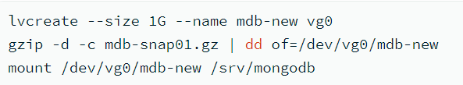
Za pravljenje snapshot-a korišćenjem LVM-a koristi se sledeća komanda:
Arhiviranje snapshot-a
Restore snapshot-a kreiranog pomoću LVM-a postiže se sledećim komandama:

Slide 9
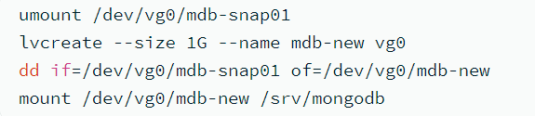
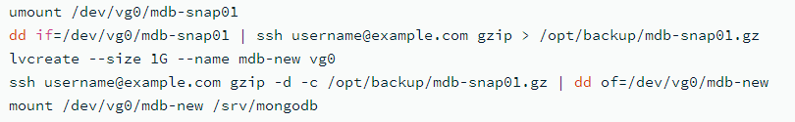
Da bi se vratila rezervna kopija bez upisivanja u kompresovanu datoteku, mogu se koristiti sledeće naredbe:
Postoji i način implementacije rezervne kopije van sistema, odnosno kreiranje udaljene kopije koristeći kombinovane procese i SSH

Slide 10
MongoDB alat
Mongodump je alatka za pravljenje rezervnih kopija baze podataka i može izvoziti podatke iz samostalnih skupova replika i deljenih klastera. Pruža mogućnost kreiranja rezervne kopije celog servera, baze podataka, kolekcije ili dela kolekcije.
Da bi se povezalo sa lokalnom MongoDB instancom koja radi na portu 27017 i koristila podrazumevana podešavanja za izvoz sadržaja, potrebno je navesti samo mongodump.
Ovom naredbom sa argumentima može se specificirati host i port MongoDB instance na koju mongodump treba da se poveže.

Slide 11
Da bi se naveo drugi izlazni direktorijum, može se koristiti --out ili –o
Da bi se ograničila količina podataka, postoje opcije –db i –collection:
mongodump sa opcijom –oplog skuplja oplog ulaze i omogućava pravljenje rezervne kopije podataka nad trenutnim podacima. Kada se kasnije restore-uje baza podataka iz kopije, baza podataka biće ista kao što je bila pre završetka pravljenja rezervne kopije

Slide 12
Mongorestore je alatka za vraćanje baze podataka.
Da bi se koristio mongorestore potrebno je povezati se na aktivni mongod komandom:
mongorestore importuje rezervnu kopiju baze podataka u folder /opt/backup/mongodump-1 na mongod instanci koja je pokrenuta na localhost-u na podrazumevanom portu 27017.
Ako želimo da definišemo drugi host i port, to možemo učiniti na sledeči način

Slide 13
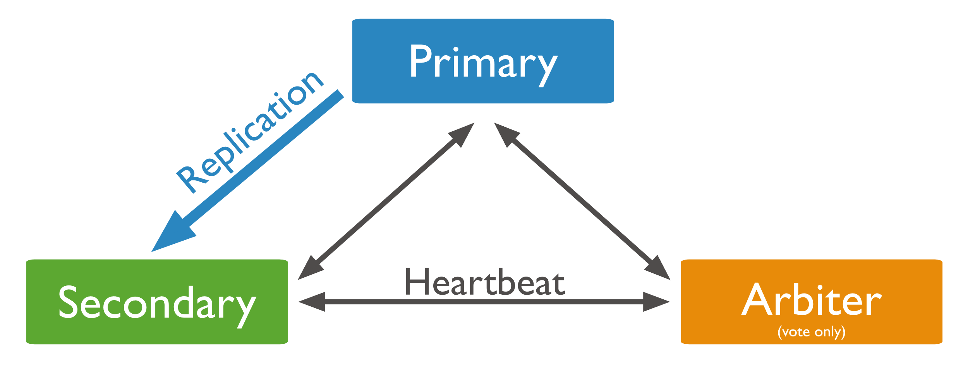
Mehanizam replikacije
MongoDB mehanizam replikacije pruža sinhronizaciju podataka između većeg broja MongoDB instanci. Replikacija omogućava da se poveća dostupnost podataka na taj način što se kreiraju više kopija podataka na serverima.
Skup replika je grupa mongod procesa koji održavaju isti skup podataka. Jedna instanca je primarna, a sve ostale su sekundarne.
Svi klijenti upisuju podatke u primarnu instancu, a podaci se nakon toga asinhrono sinhronizuju sa sekundarnim instancama
Skup čvorova (replikacijski skup) sadrži:
Primarni čvor
Sekundarne čvorove
Arbitarski čvor

Slide 14
Oplog
Oplog (dnevnik operacija) je posebna ograničena kolekcija koja vodi evidenciju o operacijama koje menjaju podatke uskladištene u bazama podataka.
MongoDB primenjuje operacije baze podataka na primarnom čvoru, a zatim te operacije zapisuje na oplogu primarnog.
Nakon toga ove operacije se kopiraju i preminjuju na sekundarnim čvorovima u asinhronom procesu.

Slide 15
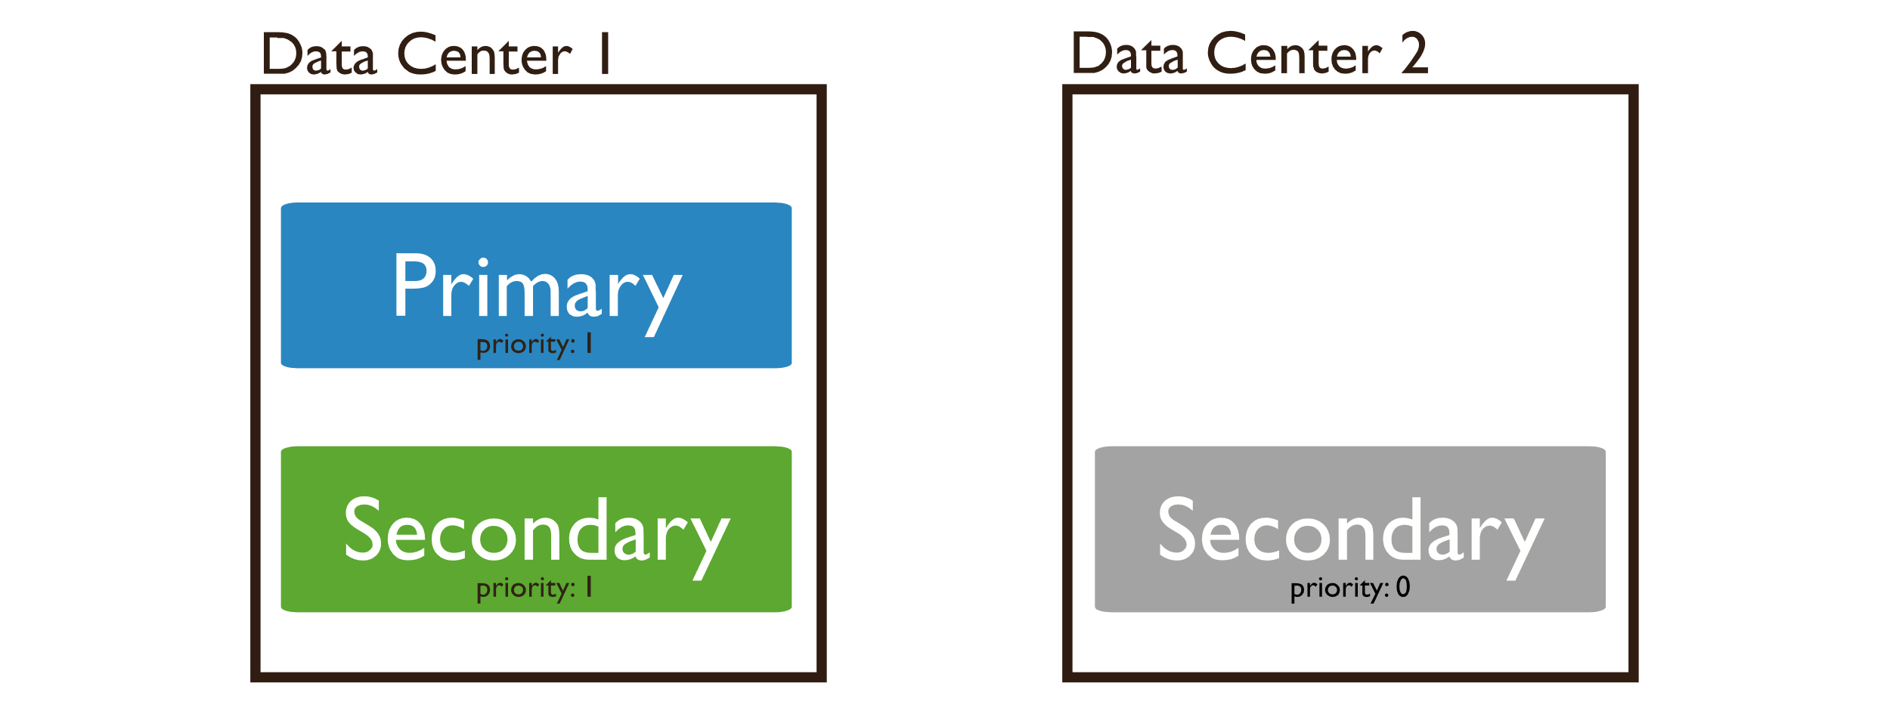
Sekundarni čvor sa prioritetom 0
U MongoDB replikaciji postoje se sekundarni čvorovi sa prioritetom 0. To znači da taj čvor neće biti kandidat u izboru za primarni čvor, ne može postati primarni i ne može pokrenuti glasanje.
. Čvorovi sa prioritetom 0 se uvode kada postoje članovi koji se nalaze u centru podataka koji je udaljen od glavne primene i zbog toga ima veće kašnjenje. Ovakvi čvorovi odgovaraju lokalnim zahtevima za čitanje, ali nisu dobri da obavljaju ulogu primarnog čvora.

Slide 16
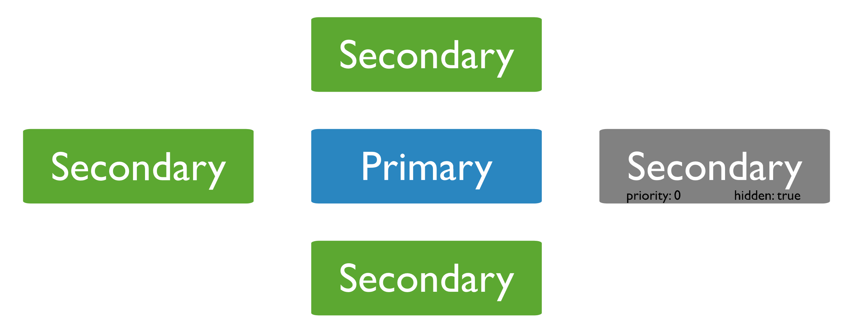
Skrivene sekundarne replike
poseban tip sekundarnih čvorova koji su konfigurisani tako da nisu vidljivi klijentskim aplikacijama za izvršenje operacija čitanja
Time što su nevidljivi za klijentske zahteve smanjuje se opterećenje replikacijskog skupa i poboljšavaju performanse. Iako su skrivene, one i dalje učestvuju u replikaciji i glasanju

Slide 17
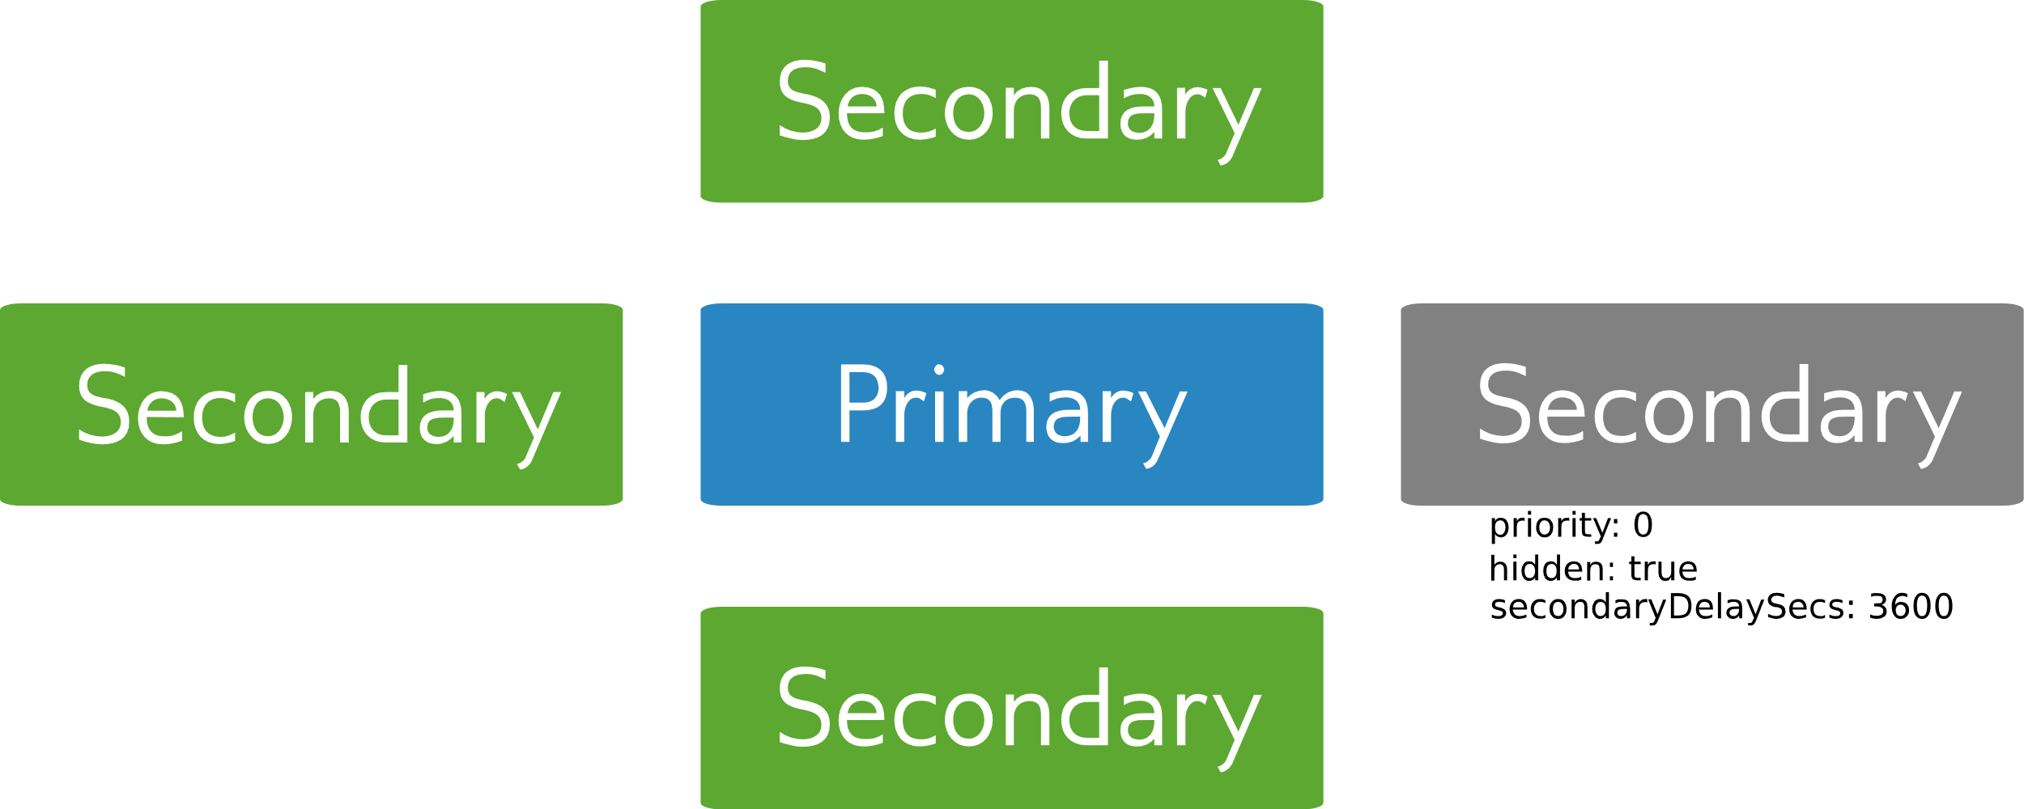
Odložene sekundarne replike
Odložene sekundarne replike su tip sekundarnih replika koje su konfigurisane tako da namerno kasne u primanju operacija pisanja od strane primarnog čvora i replikaciji.
Ovo kašnjenje omogućava vraćanje skupa replika u prethodno stanje pre određenih operacija i grešaka

Slide 18
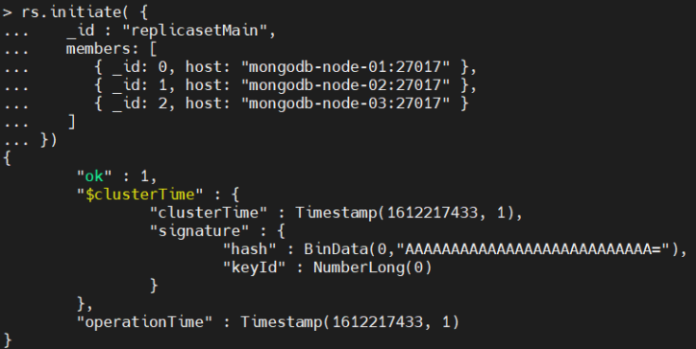
Da bi se konfigurisala replikacija potrebno je izvršiti sledeće naredbe:
Pokretanje 3 MongoDB procesa, prvi proces biće primarni, a drugi i treći će biti sekundarni, korišćenjem komande
Moguće je inicijalizovati skup replika pomoću metode rs.initiate(). Ovaj metod je potrebno izvršiti samo na jednoj MongoDB instanci u skupu replika

Slide 19
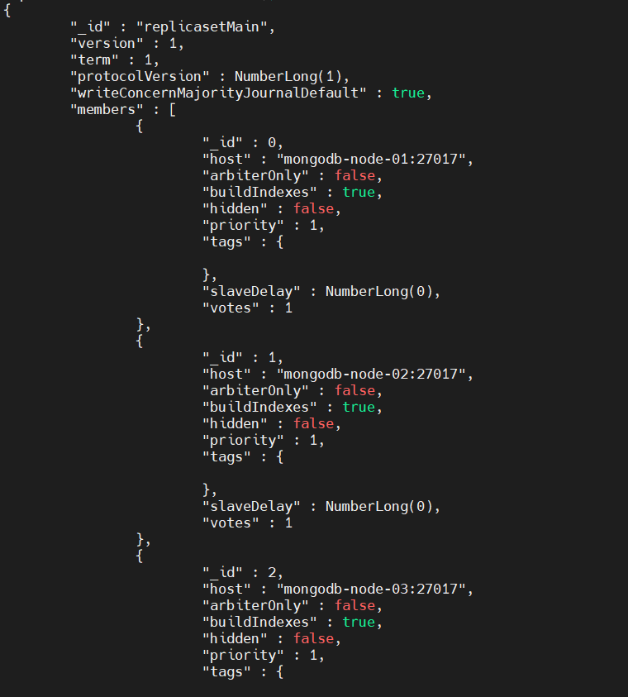
Koristeći komandu rs.conf(), može se videti konfiguraciju skupa

Slide 20
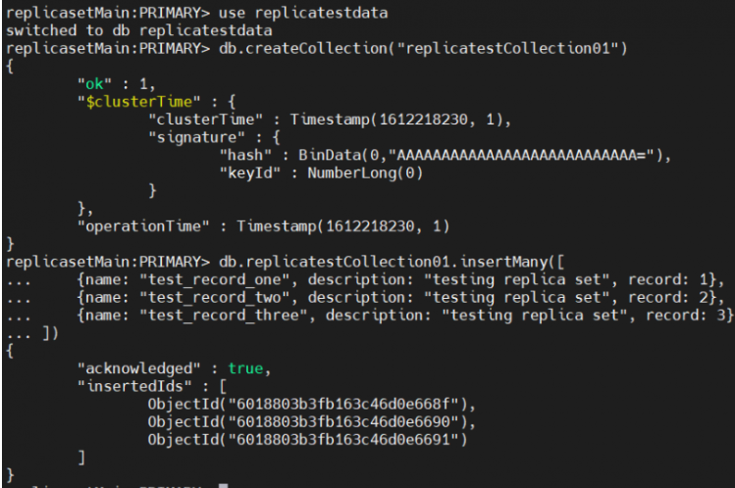
Sledeći korak je potvrda procesa replikacije. Prvo se prijaviti na primarni MongoDB čvor u skupu replika. Zatim morate da kreirate kolekciju sa nekim primerima podataka koristeći sledeće komande:

Slide 21
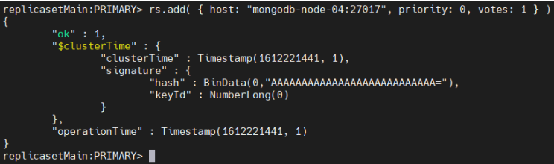
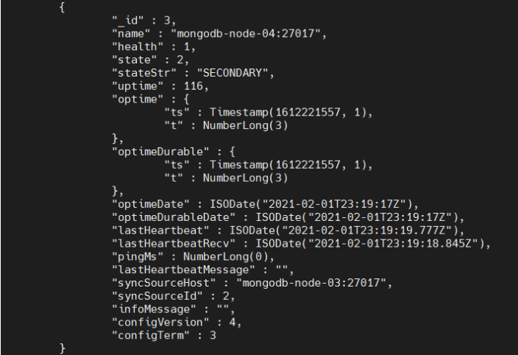
Koristeći komandu rs.add(), dodaje se novi čvor postojećem skupu replika
Moguće je proveriti da li je novi čvor dodat korišćenjem komande rs.status(), koja će prikazati detalje o novom čvoru.

Slide 22
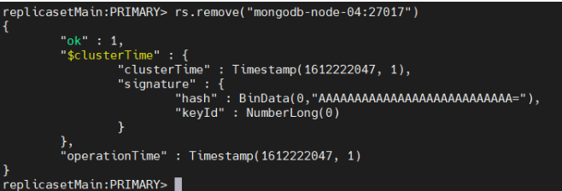
Komanda rs.remove() se može koristiti za uklanjanje čvora iz skupa replica

